Slide 1
1장. Introduction
1. 알고리즘
• 문제 해결 과정을 체계적으로 기술한 것
• 문제의 요구조건
  입력과 출력으로 명시할 수 있다
  알고리즘은 입력으로부터 출력을 만드는 과정을 기술
알고리즘 단어의 유래:
알-콰리즈미(al-Khwarizmi): 페르시아 과학자, 근대 수학의 아버지
Algoritmi: 알-콰리즈미를 라틴어화한 단어
라틴어 번역 저서:
Algoritmi de numero Indorum
(“Algoritmi on the numbers of the Indians”의 뜻)

Slide 2
알고리즘 기술 언어
  pseudo-language (의사 코드) : 알고리즘 기술을 위한 언어
  프로그래밍언어보다 융통성이 있음
  모호함이 없이 명령어를 정의하면 됨
  명령어:
  대입문: A = B, A ← B
  연산자: 산술연산자(+, -, *, /, %)
  비교연산자 (>, >=, <, <=, ==, !=)
  논리연산자 (and, or, nor)
  비교문: if then, if then else, if then else if then …. else
  반복문: for 문, while 문
  함수정의, 함수 호출
  return 문
  자연어 명령어: Set total to zero, Initialize total to zero
  pseudo-code (의사 코드) :
  pseudo-language로 작성한 코드
  의사코드는 실제 프로그래밍 언어처럼 엄격한 문법을 따를 필요가 없다

Slide 3
알고리즘 기술 언어
  pseudo-language:
  if 문
  if 조건 then
  if 조건 then
  else
  반복문:
  for 문
  for i = 1 to n
  for i = n downto 1
  while 문
  while 조건

Slide 4
2. 알고리즘의 평가 기준
  1) 정확성(Correctness)
  2) 수행시간
  3) 사용하는 메모리 공간
  4) 최적성 (Optimality)
    해당 문제를 해결할 수 있다고 알려진 알고리즘뿐만 아니라 아직 발견되지 않은 알고리즘까지 포함하여 이 알고리즘보다 더 좋은 (더 적은 수의 기본 연산으로) 수행되는 알고리즘이 없음.
Algorithm Efficiency:
평가기준 2), 3)

Slide 5
3. 알고리즘의 효율성
문제의 해를 구하는 여러 알고리즘이 있을 때, 어떤 알고리즘이 좋은가?
문제.
입력: 배열 a에 저장된 정수들
출력: 최소값
알고리즘(Algorithm)
입력(INPUT)
출력(OUTPUT)
25, 90, 53, 23, 11, 34
11

Slide 6
알고리즘 A
Algorithm Max(a, n)
m = a[0]
for i = 1 to n-1 // n은 입력 크기
if m < a[i] then m ← a[i]
output m

Slide 7
알고리즘 B
입력 자료를 오름차순으로 정렬한다.
정렬된 자료의 첫번째 원소를 반환한다.
배열 a
34
6
5
9
20
8
11
7
정렬
정렬알고리즘
5
6
7
8
9
11
20
34
a[0]

Slide 8
알고리즘 C
배열 a의 각 원소 a[i]에 대하여, 이 원소가 최소값인지를 검사한다.
// 각 배열 원소 a[i]를 배열의 다른 모든 원소들과 비교하여 a[i]보다 // 큰 원소가 있는지 검사
Algorithm Max(a, n)
i = -1
flag = true
while (flag)
i = i+1
m = a[i]
flag = false
for j = 0 to n-1
if m > a[j] then flag = true
output m

Slide 9
문제의 해를 구하는 여러 알고리즘이 있을 때, 어떤 알고리즘이 좋은가?
알고리즘 효율성(혹은 성능) 척도
수행시간과 메모리 공간: 입력 크기와 관계가 있음

Slide 10
4. 알고리즘의 수행시간 분석
  알고리즘의 수행시간 분석
  (1) 알고리즘을 프로그래밍 언어로 구현하여 직접 컴퓨터에서 실행하여 수행시간을 측정]
  - 프로그램으로 구현해야 하는 비용이 듬
  - 프로그래밍언어, 프로그래머와 수행 환경(컴퓨터)에 따라 수행시간이 다름

Slide 11
  * 알고리즘을 프로그래밍 언어로 구현하여 직접 컴퓨터에서 실행하여 수행시간을 측정하는 예제 프로그램 (파이썬 언어)
import time …
start = time.time();
….
finish = time.time();
print(finish-start); // 초단위

Slide 12
  * 알고리즘을 프로그래밍 언어로 구현하여 직접 컴퓨터에서 실행하여 수행시간을 측정하는 예제 프로그램 (C 언어)
#include <time.h>
#include <stdio.h>
int main()
{
…
clock_t start, finish;
double duration;
start = clock();
….
finish = clock();
duration = (double)(finish - start) / CLOCKS_PER_SEC;
printf("%f\n", duration);
return 0;
}

Slide 13
알고리즘의 수행시간 분석 (계속)
  (2) 일반적인 수행시간 분석
  . 수행되는 연산(스텝)의 수를 계산: 수행되는 기본적인 연산(basic operation, primitive operation) 수를 계산
  . 장점: 코딩 환경(수행하는 기계, 프로그래밍언어, 프로그래머 등)에
  독립적이고, 구현을 하지 않은 상태에서 분석

Slide 14
알고리즘의 수행시간 분석 (계속)
  • 수행시간의 단위는?
    기본 연산: 알고리즘의 수행시간에 가장 큰 영향을 미치는 연산
    (비교연산, 사칙연산 등)
    알고리즘의 시작부터 끝까지 실행되는 기본 연산의 개수로 수행시간을 정의
문 제 | 입력크기 | 기본연산
리스트(배열에서) 주어진 키의 원소를 찾아라. | 리스트 원소 개수 | 주어진 키와 리스트(배열) 원소의 비교
리스트(배열)의 원소들을 크기비교를 통하여 정렬하라. | 리스트 원소 개수 | 리스트(배열)의 두 원소 비교
두 행렬을 곱하라. | 행렬 차원 | 행렬의 두 원소의 곱
a^{n}을 계산하라 | n | 정수 (혹은 실수) 곱셈 수

Slide 15
알고리즘 수행시간 분석 목적
프로그램 수행 시간이 얼마나 걸리는지를 추정
프로그램이 적당한 시간내에 수행이 끝나는 최대 입력 크기를 추정
주어진 문제의 해를 구하는 여러 알고리즘의 효율성을 비교할 수 있음
좋은 알고리즘을 선택

Slide 16
알고리즘의 수행시간 분석 (계속)
  • 입력에 따른 수행시간 분석
    수행시간은
    입력의 크기 n과 관계가 있음 (입력이 클수록 시간이 많이 걸림)
    최악의 경우 수행시간(worst-case running time)
    평균적인 수행시간 (average-case running time)
    가장 좋은 경우 (최선의 경우) 수행시간 (best case running time)

Slide 17
알고리즘의 수행시간 분석 (계속)
• 최악의 경우 수행 시간 (worst case running time) .
  - 최악의 경우 수행시간: 크기가 n인 모든 가능한 입력에 대하여 실행되는 기본연산 수의 최대값
  - W(n)으로 표기함
  - 장점: 최악의 입력이 무엇인지는 비교적 쉽게 추정 가능하므로 수행시간 측정이 용이하다 (수행시간의 상한(upper bound)을 제공)
  - 단점: 정확한 수행시간이 아닌 일종의 수행시간의 최대값만을 제시.
  - 실제 상황에 최악의 수행시간이 중요한 경우가 많다. (항공기 제어, 교통 제어 등에서 실제로 유용함.)
  - 알고리즘 수행시간 분석은 보통 최악의 경우에 함

Slide 18
알고리즘의 수행시간 분석 (계속)
• 평균적인 경우 수행 시간 (average case running time)
  - 모든 입력에 대한 분석(Analysis for all inputs)
  - 크기가 n인 모든 가능한 입력에 대하여 실행되는 기본 연산의 수의 평균
  - A(n)으로 표기
  - 최악의 경우 수행시간 분석보다 어려움
가장 좋은 경우(최선의 경우) 수행 시간 (best case running time)
  - 크기가 n인 모든 가능한 입력에 대하여 실행되는 기본연산 수의 최소값
  - B(n)으로 표기함

Slide 19
알고리즘의 수행시간 분석 (계속)
• 알고리즘(혹은 프로그램)의 수행시간 (running time)은 T(n)으로 표기함
T(n) = 실행되는 기본연산의 개수 ≤ W(n)
• Asymptotic (점근적인) 분석 – 추후 설명
n이 매우 커질 때 수행시간을 분석 – 수행시간 대신 시간복잡도(time complexity)라는 용어를 사용하기도함

Slide 20
알고리즘의 수행시간 분석 (계속)
예 1: 탐색 문제
리스트 list에서 item과 같은 리스트 원소의 위치를 반환
item과 같은 원소가 없으면 -1을 반환
ㆍ 순차적 탐색(sequential search)
ㆍ기본연산: item과 리스트 원소의 비교
ㆍ최악의 경우 수행 시간:
n: 리스트의 크기
W(n) = n
ㆍ알고리즘의 수행시간: T(n) ≤ n
Algorithm seqSearch(list, item, n)
for i = 0 to n
if (list[i] == item) // 기본연산
return i
return -1

Slide 21
알고리즘의 수행시간 분석 (계속)
  순차적 탐색 구현
# 파이썬 코드
def seqSearch(list, item):
for i in range(len(list)):
if (list[i] == item): # 기본연산
return i
return -1
// C 코드
int seqSearch(int list[], int n, int item)
{
for(i = 0; i < n; i++)
if (list[i] == item) // 기본연산
return -1;
return -1;
}

Slide 22
예 2: 리스트(배열)에서 최대값 찾는 문제
  Algorithm arrayMax(list, n):
  Input: A list storing n integers.
  Output: The maximum element in list.
  // n은 list 원소 개수
  m = list[0]
  for i = 1 to n-1 // n은 입력 크기
  if m > list[i] then m ← list[i]
  output m
ㆍ기본 연산: 두 원소의 비교
ㆍ최악의 경우 수행 시간: W(n) = n-1

Slide 23
예 3: 두 배열의 원소 곱의 합을 구하는 문제
  Algorithm arrayMult(A, B, n)
  Input: Two arrays A and B storing n integers.
  Output: Sum of A[i] * B[j] for all i and j.
  sum = 0
  for i = 0 to n -1 do
  for j = 0 to n -1 do
  sum = sum + ( A[i] * B[j] )
  return sum;
ㆍ기본 연산: A의 원소와 B의 원소 곱셈
ㆍW(n) = T(n) = n

Slide 24
예 4
int DoSomething( int A[ ] , int n )
{
int i, j, answer;
answer = 0;
for (i = 0; i < n; i++) {
if (A[i] < 0 )
for ( j = n-1; j >= i ; j-- )
answer = answer + A[i]*A[j];
else
for ( j = 0; j < i ; j++ )
answer = answer – A[i]*A[j];
}
return answer;
}

Slide 25
5. 점근적인(asymptotic) 증가율(Growth Rate)에 의한 함수 분류
- 입력 크기가 작은 문제
  알고리즘의 효율성이 중요하지 않다;
  비효율적인 알고리즘도 무방
- 입력 크기가 충분히 큰 문제
  알고리즘의 효율성이 중요하다;
  비효율적인 알고리즘은 치명적
- 점근적 분석(Asymptotic Analysis)
입력의 크기가 충분히 큰 경우에 대한 분석 즉, 증가율에 의한 분석

Slide 26
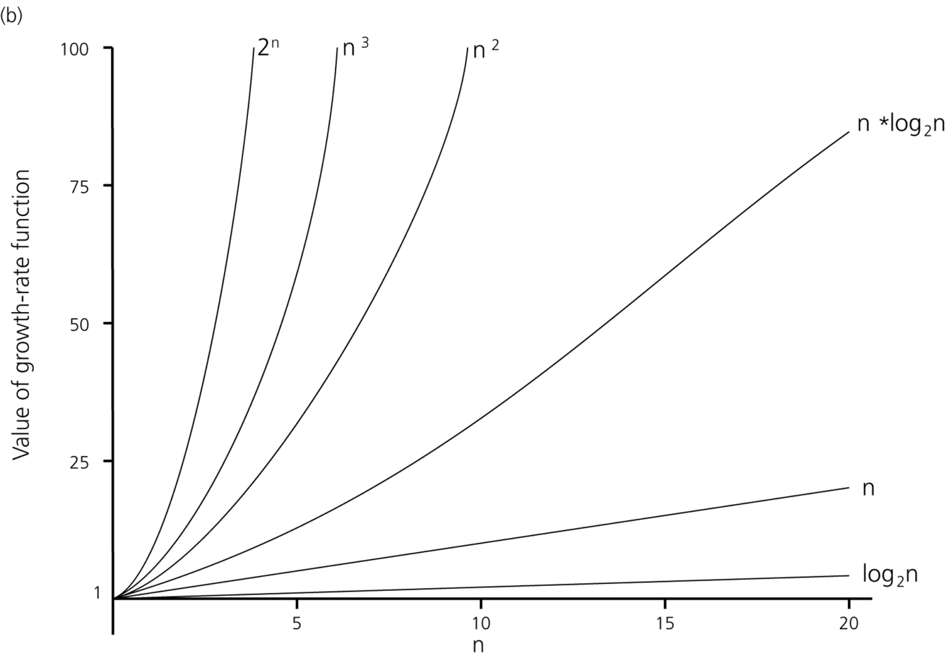
    함수의 증가율 비교 예 1

Slide 27
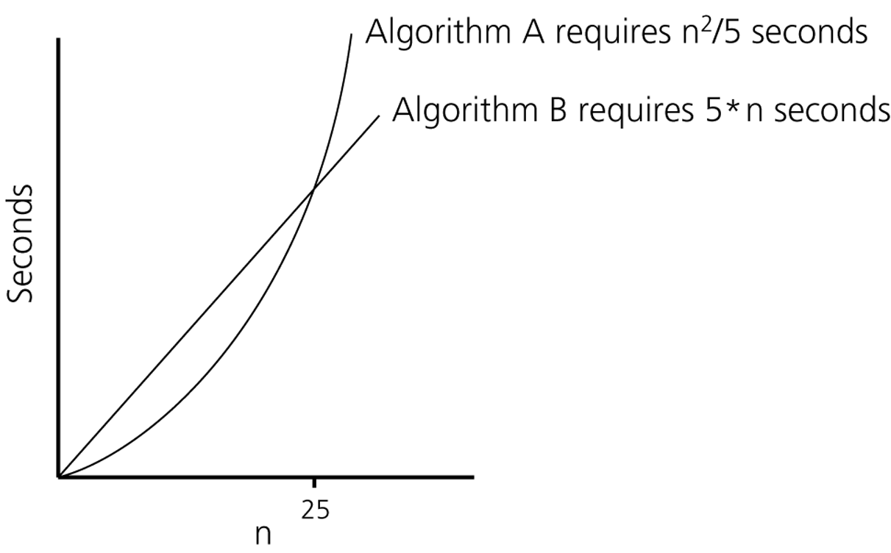
    함수의 증가율 비교 예 2
    동일한 문제의 해를 구하는 두 알고리즘 A, B의 수행시간 비교

Slide 28
  n이 매우 커지면
    2n ≈ 2n – 1 ≈ 2n + 10
    2n ≈ 4n
    3n² ≈ 100n²
    3n² + 4n≈ n²
· N⁺ : 양의 정수, N = {0, 1, 2, … }: 자연수 집합 · R⁺ : 양의 실수 집합, R: 실수 집합 · R* : 음이 아닌 실수 집합 · f(n), g(n) : 음이 아닌 정수로부터 양의 실수로 사상되는 함수

Slide 29
증가율에 의한 함수 표기법
“Big-O” 표기(notation)
  O(f(n)) : 어떤 실수 c와 음이 아닌 정수 n₀에 대하여, n ≥ n₀인 모든 n에 대하여 g(n) ≤ c f(n)을 만족하는 함수 g의 집합
직관적 의미:
증가율이 f(n) 보다 같거나 작은 함수들의 집합
  g(n) ∈ O(f(n)) [혹은 g(n)이 O(f(n))라고 말하기도 함]
  ⇒ 함수 g는 함수 f 보다 빠르게 증가하지 않는다
  상수 비율의 차이는 무시

Slide 30
  “Big-O” 표기
    최고차 항만 남기고 나머진 모두 무시!
    최고차 항에 곱해진 상수도 무시!
f (n) = n²
g(n) = 10n log n + 9n - 17
n

Slide 31
예, O( n² )
  3n² + 2n
  7n² – 100n
  n log₂n + 5n
  3n
가능한 한 tight 하게 나타냄
  n log₂n + 5n = O(n log₂ n) 인데 굳이 O(n²)으로 쓸 필요 없다
  Tight하지 않은 만큼 정보의 손실이 일어난다

Slide 32
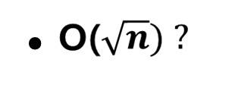
Big-O 표기
  자주 나오는 Big-O 기호
  constant time (상수 시간) O(1)
    logarithmic time O(log n)
    linear time (선형 시간) O(n)
    ________ O(n log n)
    quadratic time O(n²), cubic time O(n³)
      Polynomial time (다항식 시간) O(n^{k}), k는 1이상 상수
    Exponential time (지수승 시간) O(a^{n}), a > 1
efficient
inefficient

Slide 33
  2) “Big-Omega” 표기
    Ω(f(n)) : 어떤 실수 c와 음이 아닌 정수 n₀에 대하여, n ≥ n₀인 모든 n에 대하여 g(n) ≥ c f(n)을 만족하는 함수 g의 집합
    직관적 의미
    증가율이 f(n)보다 같거나 큰 함수들의 집합
    g(n) ∈ Ω(f(n)) [혹은 g(n) = Ω(f(n))이라고 말하기도 함]
  ⇒ g는 f 보다 느리게 증가하지 않는다
  3) “Big-Theta” 표기
    Θ(f(n)) : n ≥ n₀인 모든 정수 n에 대하여 c₁ f(n) ≤ g(n) ≤ c₂ f(n)을 만족하는 세 수 n₀, c₁, c₂가 존재하면 g(n) ∈ Θ(f(n))
Formal definition
  Θ(f(n)) = O(f(n)) ∩ Ω(f(n))
  직관적 의미
  증가율이 f(n)과 같은 함수들의 집합
g(n) ∈ Θ(f(n)) [혹은 g(n) = Θ(f(n))이라고 말하기도 함]
  ⇒ g는 f 와 같은 정도로 증가한다

Slide 34
시간 분석 예
알고리즘의 수행시간은 실행되는 기본적인 연산의 수로 분석
프로그램의 수행시간:
실행되는 기본연산 (혹은 문장 혹은 명령어)의 수로 분석
  점근적인 분석에서 실행되는 기본 연산수에 의한 분석과 실행되는 문장수에 의한 분석은 동일함
예 1) 파이썬 프로그램
S = 0
for i in range(1,n+1):
for j in range(1,n+1):
S = S + 1 # 기본연산
// C 프로그램
S = 0;
for (int i = 1; i <= n; i++)
for (int j = 1; j <= n; j++)
S = S + 1; // 기본연산
수행시간 분석
실행되는 기본 연산의 수: n²
수행시간 (시간 복잡도: time complexity): Θ(n²)

Slide 35
시간 분석 예
예 2) 파이썬 프로그램
S = 0
i = 1
while (i <= n):
S = S + 1 # 기본연산
i = i * b
// C 프로그램
S = 0;
i = 1;
while (i <= n)
S = S + 1; // 기본연산
i = i * b;
수행시간 분석:
수행되는 기본 연산의 수: log_{b} n
수행시간(시간 복잡)도: Θ(log₂ n)

Slide 36
예 3) n개의 키들로 구성된 리스트 list에서 어떤 주어진 키(key)가 있는 위치를 찾아라.
가. 순차적 탐색(Sequential Search)
// pseudo code index = 0 while (index < n and key != list[index]) do index += 1
# 파이썬 프로그램 for index in range(len(list)): if key == list[index] : break;
// C 프로그램 index = 0; while (index < n && key != list[index]) index += 1;
수행시간 분석
n: 리스트에 있는 키 개수
기본연산: 주어진 키와 리스트의 원소들 (키)의 비교
ㆍ 수행시간 (시간 복잡도) T(n) : O(n)
ㆍ 최악의 경우 수행 시간 (시간 복잡도) W(n): Θ(n)

Slide 37
# 파이썬 프로그램
def binarySearch(list, key): # 반복
left = 0 # list = [ .....]
right = len(list)-1
while left <= right:
mid = (left + right)//2
if key == list[mid]:
return True #return mid
elif key < list[mid]:
right = mid - 1
else:
left = mid + 1
return False # return -1
  나. 이진 탐색 (Binary Search)
  리스트에서 원소들이 정렬되어 있을 때는
  보다 빠른 시간에 찾을 수 있다.
  수행시간 분석
  기본연산: x와 리스트 원소의 비교
  ㆍ 수행시간 : O(log n)
  ㆍ 최악의 경우 시간 복잡도 W(n) : Θ(log n)
Algorithm binarySearch(list,key,n) first = 0 last = n-1 while (first <= last) mid = (first + last) / 2 if (key == list[mid]) then return mid else if (key < list[mid]) then last = mid – 1 else first = mid + 1 return -1
// C 프로그램
int binarySearch(int list, int key, int n)
{
int left = 0;
int right = n-1;
while (left <= right) {
mid = (left + right)/2;
if key == list[mid]
return 1; //return mid
else if (key < list[mid])
right = mid – 1;
else
left = mid + 1;
}
return 0 // return -1;
}

Slide 38
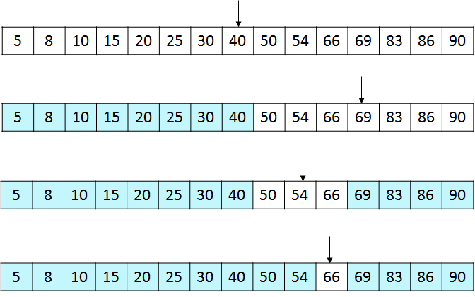
이진탐색으로 66을 찾는 과정
0
1
2
3
4
5
6
7
8
9
10
11
12
13
14

Slide 39
수행시간 분석
T(n) = 입력 크기 N인 정렬된 리스트에서 이진탐색을 하는데 수행되는 키 비교 횟수
T(n)은 1번의 비교 후에 리스트의 1/2, 즉, 앞부분이나 뒷부분을 재귀호출하므로
T(n) ≤ T(n/2) + 1
T(1) = 1
T(n) ≤ T(n/2) + 1
≤ [T((n/2)/2) +1] + 1 = T(n/2²) + 2
≤ [T((n/2²)/2) +1] + 2 = T(n/2³) + 3
≤ ☹ ≤ T(n/2^{k}) + k
= T(1) + k
if n = 2^{k}, k = log₂n
= 1 + log₂n = O(logn)

Slide 40
예 4) 양의 정수 n이 소수(prime number)인지를 판별하라.
소수: 1과 자기자신 이외의 약수를 가지지 않는 1보다 큰 자연수
알고리즘 1
prime = true
for i = 2 to n-1 do
if n%i == 0 then
prime = false
기본 연산: n%i
수행시간: O(n)
// 파이썬 프로그램
prime = True
for i in range(2,n):
if n%i == 0:
prime = False
break
if prime:
print("Prime")
else:
print("Not prime")
// C 프로그램
int prime = 1;
for (int i = 2; i < n; i++)
if (n % i == 0){
prime = 0;
break;
}
if(prime)
printf("Prime\n");
else
printf("Not prime\n");

Slide 41
예 4) (계속)
알고리즘 2
성질: n이 소수가 아니면 2이상 √n 이하 약수를 가진다
(증명)
n이 소수가 아니므로 두 자연수 p, q(2≤ p≤q<n)의 곱으로 나타낼 수 있다.
n = p*q
그러면 p는 √n보다 같거나 작다. 그렇지 않다면
n = p*q > √n*√n = n이 되어 모순이다.
그러므로 n은 2이상 √n 이하 약수를 가진다
// 파이썬 프로그램
prime = True
i = 2
while i*i <= n:
if n%i == 0:
prime = False
break
i += 1
if prime:
print("Prime")
else:
print("Not prime")
// C 프로그램
int prime = 1;
int i = 2;
while(i*i <=n) {
if (n %i == 0){
prime = 0;
break;
}
i++;
}
if(prime)
printf("Prime\n");
else
printf("Not prime\n");
수행시간 분석:
기본 연산: n%i
수행시간: O(√n)

Slide 42
예 5) 리스트 data[0]부터 data[n-1]까지 n개의 원소(실수)들에 대하여 연속하는 원소들의 합 중에서 최대값을 구하라.
  가. 알고리즘 1
  나. 알고리즘 2
maxSum = -∞ for i = 0 to n-1 for j = I to n-1 sum = 0 for k = i to j sum = sum + data[k] if (maxSum < sum) then maxSum = sum
시간 복잡도: Θ(n³)
maxSum = -∞ for i = 0 to n-1 sum = 0 for j = i to n-1 sum = sum + data[j] if (maxSum < sum) then maxSum = sum
시간 복잡도: Θ(n²)

Slide 43
예 5) (계속)
  알고리즘 1의 실제 수행시간 측정 예 (파이썬)
import time
f = open("input.txt", "r") # 파일 열기
start = time.time()
data = f.read()
data = data.split()
maxSum = int(data[1])
n = len(data)
for i in range(1,n):
for j in range(i,n):
sum = 0
for k in range(i,j+1):
sum = sum + int(data[k])
if (maxSum < sum):
maxSum = sum
print(maxSum)
finish = time.time()
print(finish-start)

Slide 44
예 5) (계속)
알고리즘 1의 실제 수행시간 측정 예 (C)
#include <time.h>
#include <stdio.h>
#define SIZE 100000
int main()
{
int value[SIZE], n;
FILE *fp = fopen("input.txt", "r"); // 파일 열기
float maxSum;
clock_t start, finish;
double duration;
start = clock();
fscanf(fp, "%d", &n); // 파일에서 읽기
for (i = 0; i < n; i++)
fscanf(fp, "%d", &data[i]);
maxSum = data[0];
for (i = 0; i < n; i++)
for (j = i; j < n; j++) {
float sum = 0;
for (k = i; k <= j; k++)
sum = sum + data[k];
if (maxSum < sum)
maxSum = sum;
}
printf("%d %f\n", maxSum);
finish = clock();
duration = (double)(finish - start) / CLOCKS_PER_SEC;
printf("%f\n", duration);
return 0;
}

Slide 45
예 5) (계속)
  다. 알고리즘 3
  maxContigSum[i]: data[0]부터 data[i]까지의 원소들에 대하여, data[i]에서 끝나는 연속하는 원소들의 합 중에서 최대값
maxContigSum[0] = data[0]; for i = 1 to n-1 if (maxContigSum[i-1] > 0) then maxContigSum[i] = maxContigSum[i-1] + data[i] else maxContigSum[i] = data[i] maxSum = maxContigSum[0] for i = 1 to n-1 if (maxSum < maxContigSum[i]) then maxSum = maxContigSum[i]
시간복잡도: Θ(n)

